Slide 1



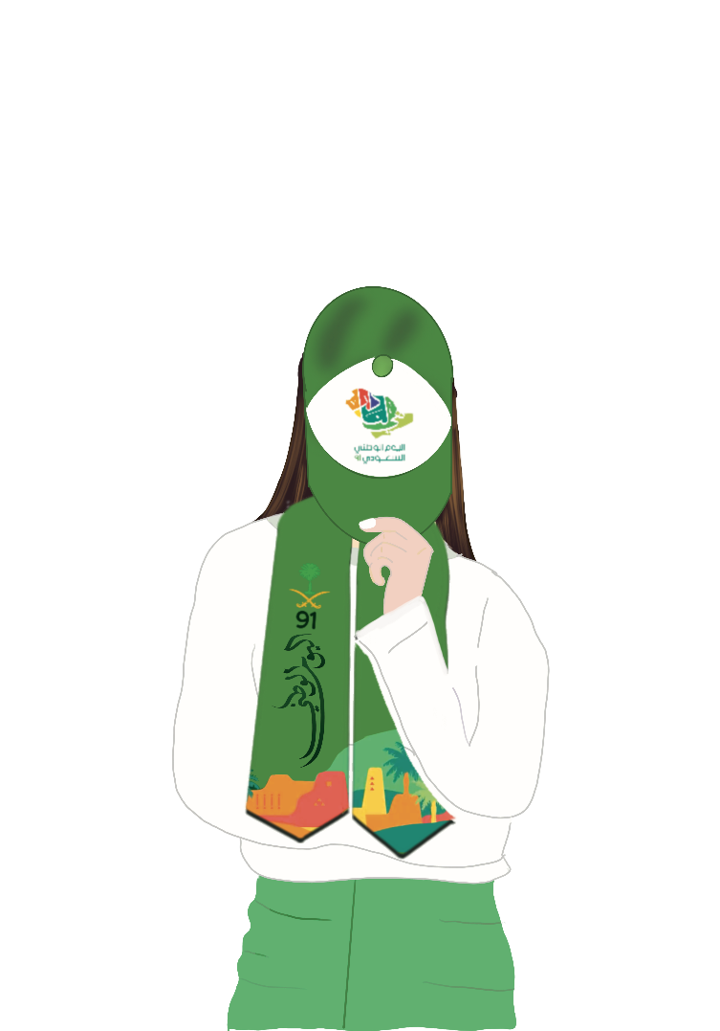
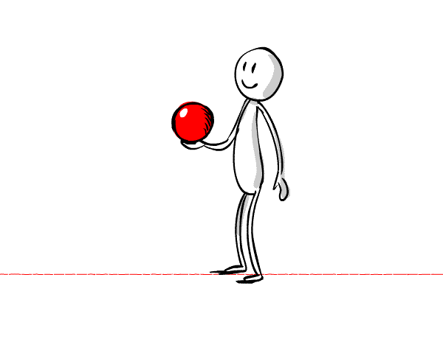
20 / 2 / 1443هـ
التاريخ
تابع قوانين نيوتن ( قانون نيوتن الثالث )
موضوع الدرس
Notes:
يوزع هذا العرض مجانًا
تصميم قناة البوربوينت الإسلامي
youtube.com/c/IslamicPowerPoint

Slide 2
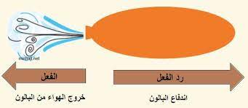
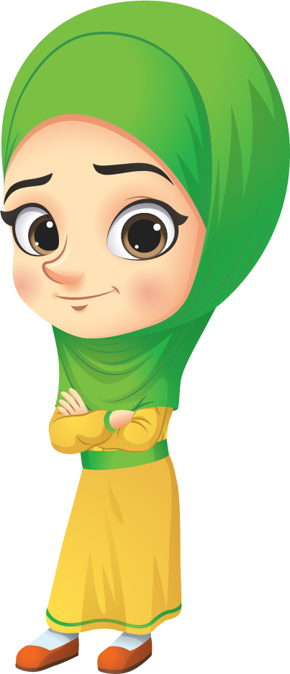

عرض سريع تقويمي للخبرة السابقة
الهدف : تتعرف قوة الدفع في الفعل ورد الفعل
المدة : دقيقة واحدة
آلية التنفيذ : فردي
المواد والأدوات اللازمة : بالون
زهرتي الجميلة :
انفخي بالوناً واتركيه يطير في الهواء ثم استنتجي الفعل ورد الفعل من ملاحظتك

Slide 3
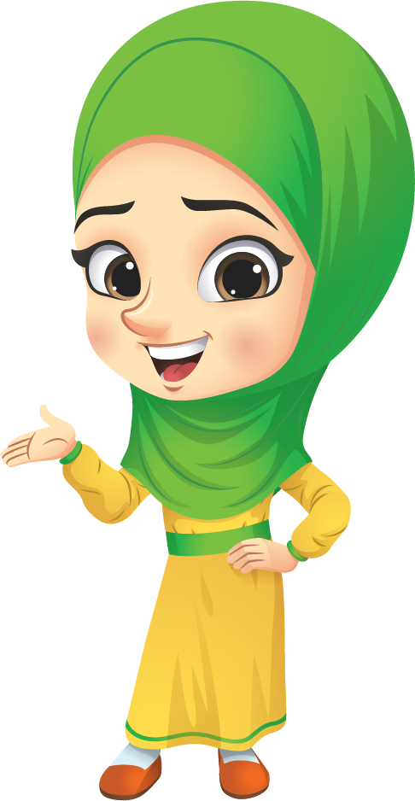
تهيئة
ماذا يحدث عندما يقفز المتزلجون الى الأمام من فوق لوح التزلج ؟
سيتحرك لوح التزلج نحو الخلف وهو
ما يفسره قانون نيوتن الثالث

Slide 4
قوانين نيوتن للحركة
هي مجموعة من المبادئ لتفسير أثر القوى في تغيير حالة حركة الأجسام

Slide 5
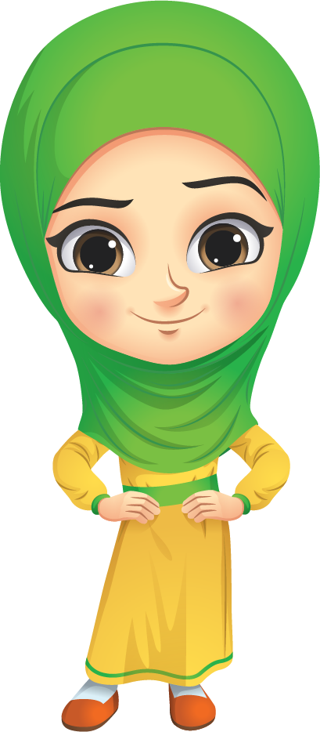
أهمية الدرس
تصف قوانين نيوتن أنماط الحركة سواء البسيطة منها كما في المشي أو المعقدة كما في إطلاق الصواريخ

Slide 6
أهداف الدرس
توضح القانون الثالث لنيوتن في الحركة

Slide 7

مراجعة المفردات
المفردات الجديدة
الجاذبية :
قوة جذب بين جسمين تعتمد على كتلة كل منهما والمسافة بينهما
قانون نيوتن الثالث

Slide 8
الفكرة العامة
مجموعة القوى التي تؤثر في جسم ما
يمكن أن تغير من حركته .

Slide 9
الفكرة الرئيسية
تغير القوى غير المتزنة مقدار سرعة الجسم أو اتجاه حركته

Slide 10
قراءة صامته صــ 55
افتحي الكتاب
المثال | قوة الفعل | قوة رد الفعل
ماذا قرأت ؟

Slide 11
قراءة صامته صــ 55
افتحي الكتاب
المثال | قوة الفعل | قوة رد الفعل
الجدار | تستند إلى جدار فإنك تضغط عليه | أن الجدار يضغط عليك بقوة معاكسة في الاتجاه
الرصيف | تسير على الرصيف ( تدفع الرصيف إلى أسفل ) | الرصيف يدفعك إلى الأمام
المسبح | القوة التي يؤثر بها السباح في جدار البركة | القوة التي يؤثر بها الجدار في السباح
ماذا قرأت ؟

Slide 12
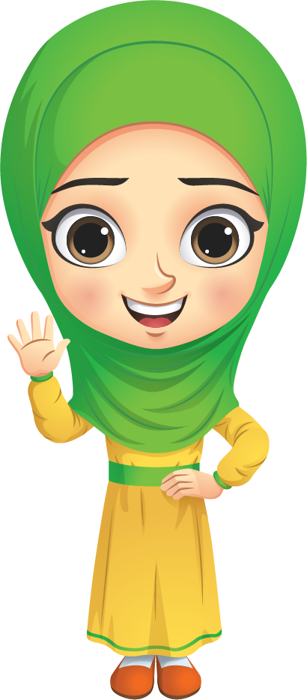
استنتجي قانون نيوتن الثالث
لكل فعل رد فعل مساوٍ له في المقدار ومعاكس له في الاتجاه

Slide 13
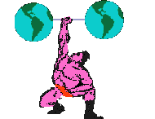
القوة التي يؤثر بها الثقل في يد الرجل والقوة التي تؤثر فيها يد الرجل في الثقل تتساوي في المقدار، لكنها معاكسة في الاتجاه
الثقل يؤثر
بقوة إلى اسفل
يد الرجل تؤثر
بقوة إلى أعلى
إذا أثرت القوتان في جسمين مختلفين فإنها لا تلغي إحداهما الأخرى
إذا أثرت القوتان في جسم واحد فإن القوى تلغي بعضها بعضاً

Slide 14
العلاقة بين قوانين نيوتن ورحلات الفضاء
تفحصي الصور واقرأي التعليقات اسفلها .

Slide 15
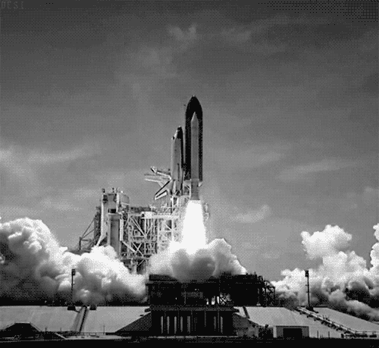
كيف يمكنك وصف التغير في حركة الصاروخ ؟
رد الفعل : تدفع جزيئات الغاز االصاروخ لى أعلى
الفعل : يدفع الصاروخ جزيئات الغاز الى أسفل

Slide 16
العلاقة بين قوانين نيوتن ورحلات الفضاء
كيف ينطلق البالون المنفوخ الذي تفلته كانطلاق مركبة الفضاء ؟
عندما ينكمش البالون يدفع الهواء نحو الخلف
وعند خروج الهواء يندفع البالون نحو الأمام وهذا يشبه عمل القوى المؤثرة في مكوك .

Slide 17
العلاقة بين قوانين نيوتن ورحلات الفضاء
إذا دُفع رائد فضاء فجـأة بعيداً عن المكوك وكان حول وسطه حزام
أدوات كيف يمكنه استخدام هذه الأدوات في العودة إلى المكوك ؟
إذا قذف رائد الفضاء هذه الأدوات واحدة تلو الأخرى في الاتجاه المعاكس للمكوك فإن قوة عكسية مساوية لقوة قذفه للأدوات تؤثر في رائد الفضاء وتدفعه نحو المكوك وإذا كان لديه أدوات كافيه ليرميها فإنه سوف يصل إلى المكوك في النهاية .

Slide 18
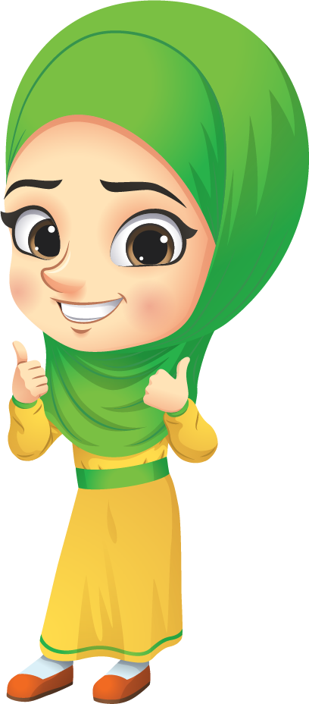
عندما يؤثر جسم بقوة في جسم آخر فإن الأخير يؤثر في الأول بقوة مساوية في المقدار ومعاكسة في الاتجاه
تقويم مرحلي
قانون نيوتن الأول
قانون نيوتن الثالث
قانون نيوتن الثاني

Slide 19
وفقاً لقانون نيوتن الثالث للحركة
والذي يؤكد حقيقة مهمة تتمتع بها القوى، وهي أنها توجد دائماً في هيئة أزواج، وقوتا كل زوج متساويتان في المقدار ومتضادتان في الاتجاه
هذا يعني أن القوى المنفردة لا وجود لها في الطبيعة.
ومتى ما وجدت قوة لا بد من وجود قوة أخرى، فتشكل إحداهما قوة الفعل والأخرى قوة رد الفعل

Slide 20
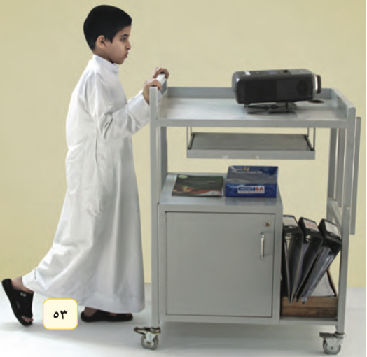
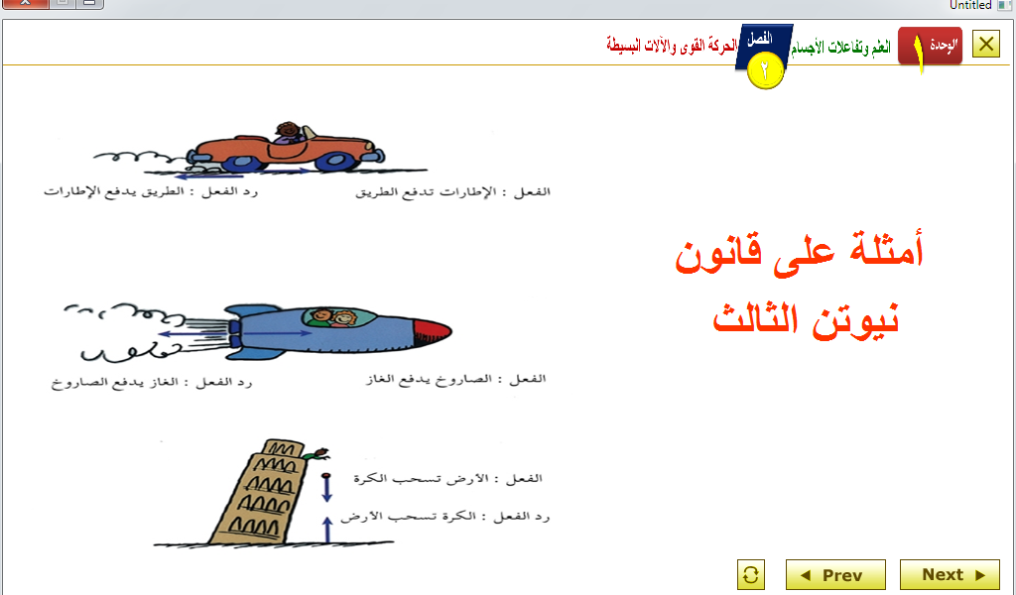
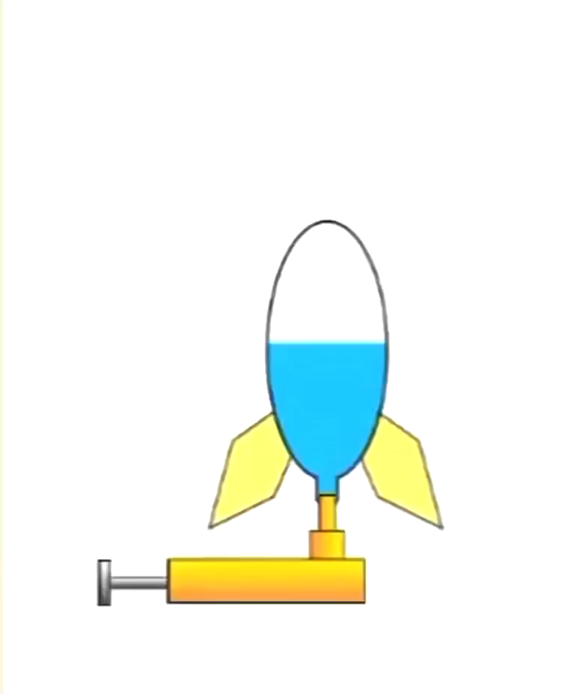
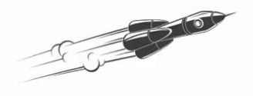
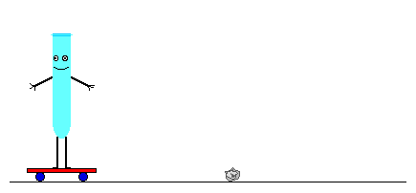

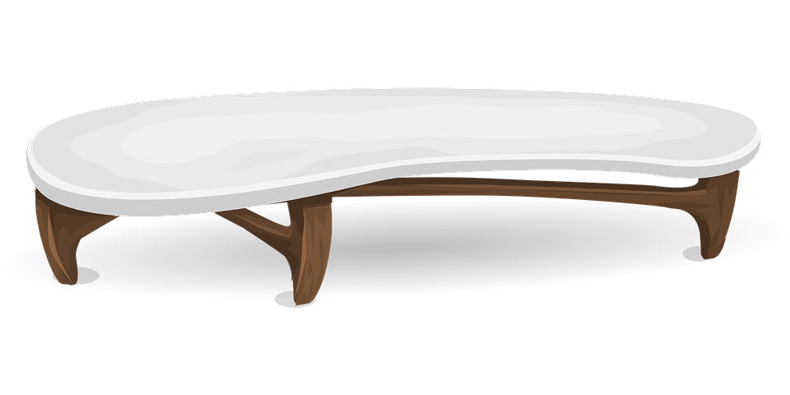

أي قوانين نيوتن تمثلها الصور التالية ؟
القوة
التسارع

Slide 21
قيم وحكم
قد نحتاج العبارة الأخيرة التي تقول بأن رد الفعل مساو للفعل بالمقدار ومعاكس له بالاتجاه، لكي يكون لنا الكلام المناسب بشأن هذه العبارة
فكري ثم أذكري لنا قيم في حياتنا ينطبق فيها قانون نيوتن الثالث

Slide 22

من طلب العلا سهر الليالي
من عمل دائما أكل نائم
من لا يخطئ لا يفعل شيء
من سار على الدرب وصل
من جد وجد ومن زرع حصد
من سعى جنى ومن نام رأى الأحلام
قيم وحكم
خيراً تعمل، ستراً تلقى، أجراً تلقى، فرجاً تلقى

Slide 23
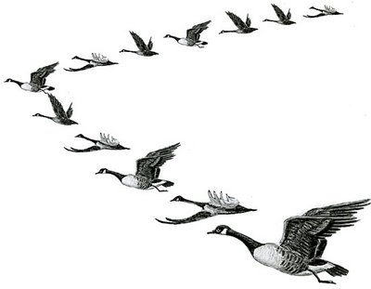
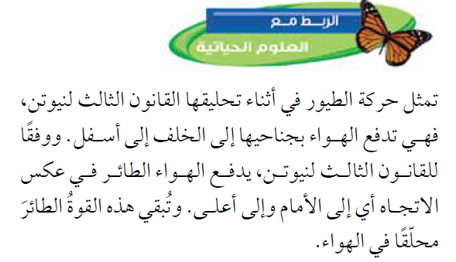
الربط بواقع الحياة

Slide 24
تقويم ختامي
لخّصي بأسلوبك أهم المعلومات والمعارف
التي فهمتها من قوانين نيوتن

Slide 25
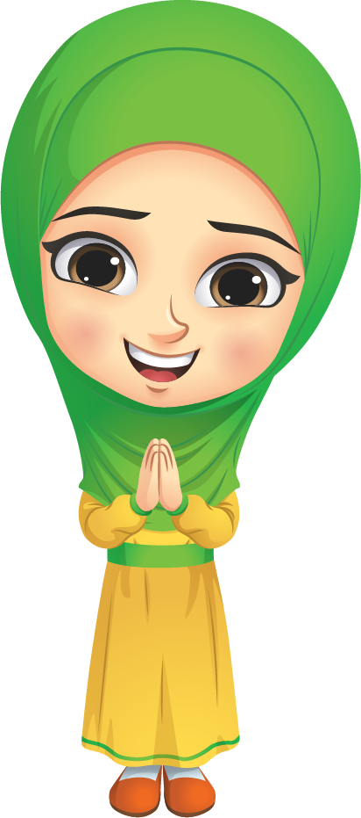
تطبيقات للقانون الثالث
3
التعريف
لكل فعل رد فعل مساوٍ له في المقدار ومعاكس له في الاتجاه
انطلاق الصاروخ
قانون نيوتن الثالث
قانون نيوتن الثالث
مثال
مثال
دفع سيارة
عندما تندفع سرعة السيارة
كتاب فوق طاولة
التعريف
2
1
التعريف
إذا أثرت قوة محصلة في جسم ما فإن تسارع هذا الجسم يكون في اتجاه تلك القوة وهذا التسارع يساوي ناتج قسمة القوة المحصلة على كتلة الجسم
أن الجسم المتحرك لا يغير حركته مالم تؤثر فيه قوة محصلة
(قوة غير متزنة )
قانون نيوتن الثاني
قانون نيوتن الأول

Slide 26

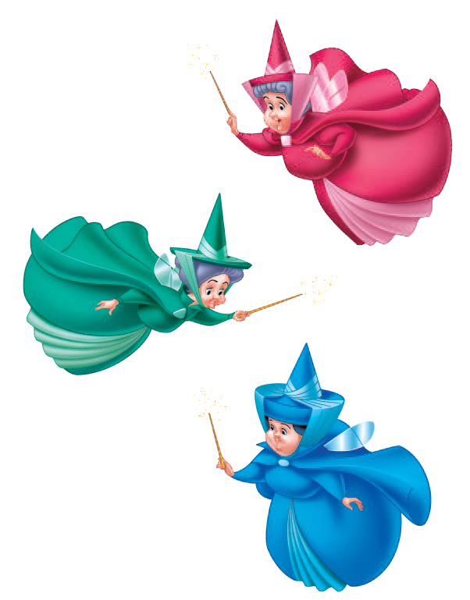
الواجب
في المنصة

Slide 27
سبحانك اللهم وبحمدك أشهد أن لا إله إلا
أنت أستغفرك وأتوب

